Slide 1


L’empire (du privé) contre-attaque La concentration du pouvoir par la privatisation sous toutes ses formes
Réseau des jeunes
12 et 13 février 2026

Slide 2

Plan de présentation
Introduction – Privatisation, concentration de la richesse et déclin de la société vers l’autoritarisme
La vente d’actifs publics au secteur privé – Margaret Thatcher, sors de ce corps!
La sous-traitance – Pas tout à fait optimale en ce qui concerne les couts
Pallier l’offre insuffisante par le privé – Agences de placement et autres
Les partenariats publics-privés (PPP) – Ou comment vendre un citron aux Québécoises et Québécois?
Conclusion

Slide 3
Introduction
Privatisation, concentration de la richesse et déclin de la société vers l’autoritarisme

Slide 4

Qu’est-ce que la privatisation?
Transfert d’une entreprise ou d’un service public vers le secteur privé, où l’État vend ses actifs ou confie leur gestion à des acteurs privés
Objectif d’accroitre l’efficacité, de réduire les couts, de générer des revenus pour l’État ou d’introduire la concurrence
Éléments discursifs qui reviennent sans cesse (comme des zombies) pour sa justification : efficacité et innovation, réduction des couts, recette pour l’État
Dans les faits, les résultats sont beaucoup plus mitigés et viennent avec des couts économiques et sociaux importants. De plus, ils concentrent surtout le pouvoir entre les mains du capital et affaiblissent davantage le travail
Il y a plusieurs formes de privatisation : ventes d’actifs au privé, montages financiers favorisant le privé, PPP et sous-traitance

Slide 5
Privatisation, concentration du pouvoir et néolibéralisme
Le néolibéralisme repose sur quelques piliers très concrets :
la déréglementation
les privatisations
la compression de l’État social
la primauté du marché sur le politique
Résultat mécanique : concentration du capital, donc concentration du pouvoir économique. Et le pouvoir économique finit toujours par se traduire en pouvoir politique (financement des partis, lobbying, contrôle médiatique)

Slide 6

Privatisation, concentration du pouvoir et néolibéralisme (suite)
Les répercussions du néolibéralisme et de la privatisation :
fragilisent le travail
accentuent la précarité
individualisent les risques
détruisent les solidarités collectives
Mais l’insécurité sociale ne disparait pas, elle se transforme :
anxiété
ressentiment
colère diffuse

Slide 7


Le ressentiment comme élément mobilisateur
Le basculement devient possible dans un contexte :
d’inégalités extrêmes
de classes populaires désorganisées
d’institutions discréditées
Une offre politique émerge et dit :
« le problème, ce n’est pas le capital, c’est eux »
« la démocratie est faible »
« il faut restaurer l’ordre, l’autorité, la nation (Make America Great Again) »

Slide 8

Le néolibéralisme contient en lui l’autoritarisme
Le néolibéralisme :
détruit les contrepouvoirs
affaiblit la démocratie matérielle
concentre les ressources
normalise l’autoritarisme « technique »
Le fascisme arrive ensuite comme solution politique brutale à une crise que le néolibéralisme a lui-même produite
D’où l’importance de lutter contre le néolibéralisme, la privatisation et la concentration du pouvoir économique au Québec, parce que nous ne sommes pas à l’abri de la chose

Slide 9
La vente d’actifs publics au secteur privé
Margaret Thatcher, sors de ce corps!

Slide 10
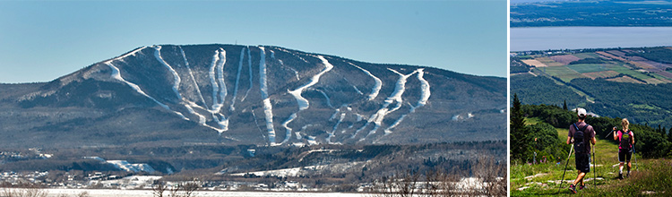
Privatisation par la vente d’actifs de l’État au privé (modèle Thatcher) au Québec
Sidbec (Sidérurgie Québec) : société d’État créée durant la Révolution tranquille et privatisée complètement par le gouvernement libéral de Daniel Johnson, en 1994, pour 45 M$
Mont-Sainte-Anne : prise de possession par Québec durant les années 1970, cédé à la Société des établissements de plein air du Québec (SEPAQ) en 1985 et privatisation en 1994 avec la vente à un consortium mené par Club Resort

Slide 11
Privatisation et érosion des revenus publics à long terme
Actif | Perte annuelle estimée | Perte cumulée (≈30 ans)
Sidbec | 50 à 100 M$ | 1,5 à 3 G$
Mont-Sainte-Anne | 3 à 6 M$ | 90 à 180 M$
Total | ≈55 à 106 M$/an | ≈1,6 à 3,2 G$
Source : Calculs de la CSQ.

Slide 12
Privatisation : quand le public doit réparer après coup
Bonne nouvelle! La partie est du Mont-Sainte-Anne sera reprise par la SEPAQ en avril 2026
Le fait que l’État doive reprendre partiellement le contrôle en 2026 est un aveu en soi : la privatisation n’a pas livré la marchandise :
si le modèle privé avait fonctionné
s’il avait investi
s’il avait entretenu
s’il avait stabilisé l’offre touristique…
il n’y aurait pas de retour du public aujourd’hui

Slide 13
La sous-traitance
Pas tout à fait optimale en ce qui concerne les couts

Slide 14
Définitions de la sous-traitance
Confier à une entreprise externe l’exécution de travaux ou de services que l’organisation pourrait réaliser elle-même
Un contrat par lequel un donneur d’ordre (ex. : le gouvernement) demande à un prestataire externe (ex. : une firme de consultation) d’accomplir des tâches spécifiques
Le recours à des ressources humaines et matérielles extérieures plutôt qu’à son propre personnel

Slide 15

La sous-traitance et le Québec
La sous-traitance s’est imposée comme modèle d’affaires dominant au Québec depuis les années 1990, promettant flexibilité, réduction des couts et spécialisation accrue
Pourtant, les données récentes démontrent que ce système génère souvent plus de problèmes qu’il n’en résout, créant des inefficacités structurelles qui pèsent lourdement sur l’économie québécoise

Slide 16

Conséquences de la sous-traitance
Les contrats sous-traités coutent souvent plus cher que prévu, les dépassements de couts étant fréquents
La sous-traitance n’assure pas le respect des échéanciers, tout en laissant l’administration publique impuissante une fois engagée dans le contrat
Le recours systématique aux firmes externes fait perdre de l’expertise à l’État
Source : HÉBERT, Guillaume, et Simon TREMBLAY-PÉPIN (2013). La sous-traitance dans le secteur public : coûts et conséquences, [En ligne], Institut de recherche et d’informations socioéconomiques (juin). [iris-recherche.qc.ca/wp-content/uploads/2021/03/Sous-traitance-WEB-03.pdf].

Slide 17
Garde de sécurité : on économise en sous-traitance?
Tendances : les contrats en sous-traitance sont habituellement moins chers durant les premières années, mais leur valeur augmente exponentiellement au fil du temps
Sur une moyenne de cinq ans, les cégeps qui avaient une majorité de gardes de sécurité salariés payaient 9,99 $ pour la sécurité par mètre carré. Les cégeps qui avaient une majorité de gardes de sécurité en sous-traitance payaient 10,26 $ pour la sécurité par mètre carré

Slide 18
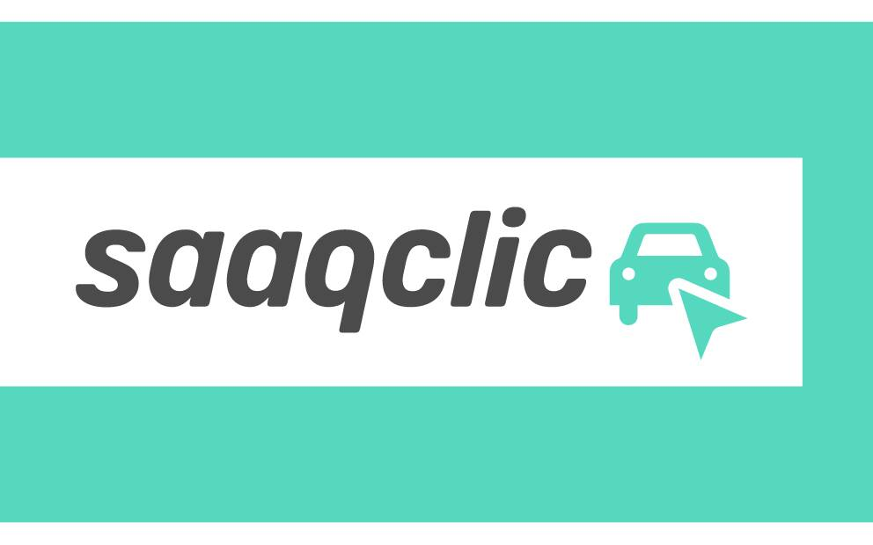
Sous-traitance dans la fonction publique
Technologies de l’information (TI) : secteur emblématique du recours à la sous-traitance dans la fonction publique
Depuis les années 2000, le gouvernement du Québec confie massivement le développement des systèmes informatiques à des firmes privées, plutôt qu’à du personnel interne
Résultat : la majorité des dépenses en TI de l’État est désormais dirigée vers des consultants externes
Cette dépendance s’est accentuée avec la transformation numérique des services publics
Le scandale SAAQclic (2023) : le plantage du service en ligne de la Société de l’assurance automobile du Québec (SAAQ) a mis en lumière les dérives de ce modèle

Slide 19

Mouais… ça coute plus cher que prévu…
Lors de l’enquête publique (Commission Gallant, 2025), le Syndicat de la fonction publique du Québec (SFPQ) a révélé que :
les contractuels TI étaient payés 1 000 à 1 100 $ par jour
un employé TI à l’interne coutait environ 426 $ par jour
la sous-traitance coute donc environ 2,3 fois plus cher
Le SFPQ dénonce une logique circulaire :
un gel des embauches internes
le manque de personnel invoqué
le recours accru à des services externes coûteux

Slide 20
La sous-traitance vient avec son lot de problèmes…
Dans certains ministères, des gestionnaires demandent au personnel public de suivre les directives des sous-traitants, inversant les rôles
Conséquences :
un affaiblissement de la capacité de gestion de l’État
une dépendance accrue au privé
des couts élevés pour les contribuables
Conclusion : la sous-traitance est couteuse, inefficace et mine la compétence publique

Slide 21
Pallier l’offre insuffisante par le privé
Agences de placement et autres

Slide 22
Recours aux agences de placement dans les centres de la petite enfance (CPE)
Les agences de placement fournissent du personnel de remplacement (éducatrices, cuisinières, aides, etc.) aux CPE
Elles interviennent surtout pour pourvoir des absences de courte durée (maladie, congés), éviter la fermeture de places par manque de personnel et assurer le respect des ratios enfants/personnel exigés par règlement
Exemples d’agences actives au Québec : services de remplacement spécialisés en CPE (Montréal et régions), agences privées multisectorielles offrant aussi des services en petite enfance

Slide 23
Les agences comme symptôme d’un problème structurel
Pénurie chronique de main-d’œuvre en petite enfance, accentuée depuis la pandémie
Difficultés de recrutement et de rétention liées à :
des salaires historiquement bas
une charge émotionnelle et physique du travail
des conditions de travail exigeantes
Les agences deviennent une solution de dernier recours pour maintenir les services

Slide 24
Un transfert de fonds publics vers le privé
Le recours aux agences implique :
des couts plus élevés que l’embauche directe
un transfert de fonds publics vers des intermédiaires privés
Logique comparable à celle observée dans d’autres services publics (santé, TI, etc.), où l’externalisation augmente les couts à moyen et à long terme

Slide 25
Quand l’État mise sur le privé pour accroitre l’offre
À partir de 2008-2010, le gouvernement a encouragé les garderies privées non subventionnées :
introduction de crédits d’impôt pour les parents
Objectif :
stimuler l’offre privée
Résultats :
explosion du secteur privé
+867 % de places entre 2009 et 2018
+1 382 % depuis 2007
En 1998 : 0 % de l’offre → En 2015 : près de 19 % des places
En 2014, les places privées dépassent celles en CPE pour la première fois

Slide 26
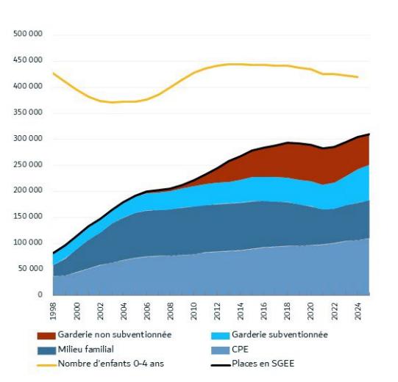
Le recul du réseau public au profit du privé
Pendant ce temps, ralentissement du développement public
Austérité budgétaire (2010-2015)
Choix politique de favoriser le privé
depuis 2011 : croissance de seulement 9 % des places en CPE
275 M$ de compressions imposées au réseau public
milieu familial subventionné : stagnation quasi totale (2009-2016)
Conséquence : déplacement de l’offre vers le secteur privé au détriment du réseau public

Slide 27
Les partenariats publics-privés (PPP)
Ou comment vendre un citron aux Québécoises et Québécois?

Slide 28
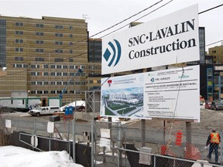
Une mécanique bien huilée… pour le privé
PPP (partenariat public-privé) : entente contractuelle entre un organisme public et un ou plusieurs partenaires privés pour la réalisation d’un projet d’infrastructure ou de service
L’État délègue au privé une partie ou l’ensemble des responsabilités suivantes :
la conception
la construction
le financement
l’exploitation (entretien, gestion technique)
Le partenaire privé agit souvent sous la forme d’un consortium : groupe d’entreprises réunies temporairement (ex. : constructeur, gestionnaire, société de financement)
Chacune a un rôle spécifique dans le projet

Slide 29
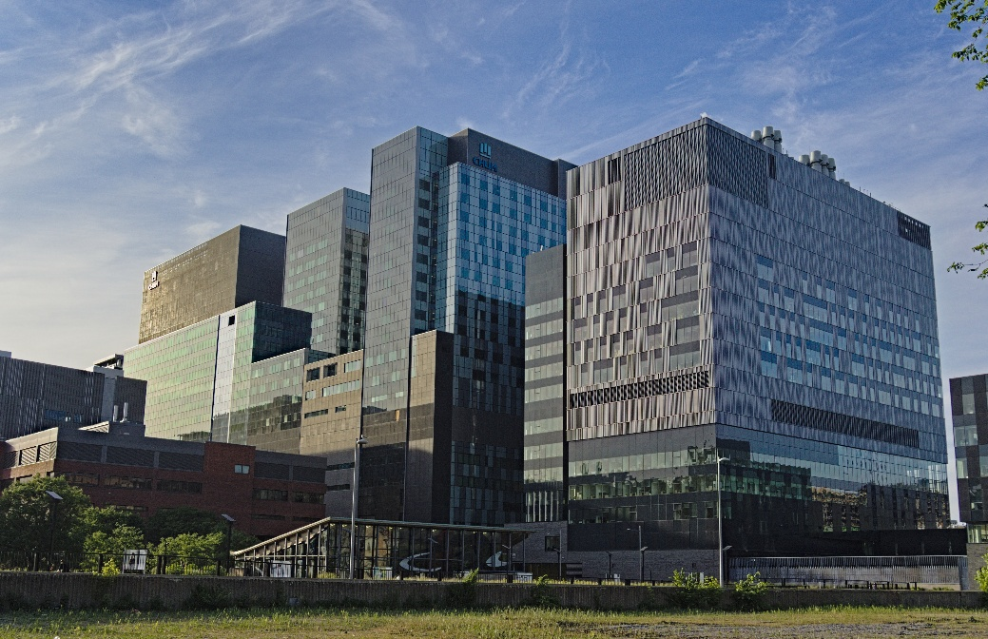
Payer plus tard… et plus cher
L’État ne paie pas entièrement au début, mais s’engage à verser des paiements unitaires :
montants fixes versés périodiquement (souvent annuellement) sur 25 à 35 ans
ces paiements couvrent le remboursement du financement, les frais d’entretien et le profit du privé
À la fin du contrat, l’infrastructure revient à l’État (si prévu)
Avantages avancés par les promoteurs :
transfert de certains risques au privé
respect des échéanciers (ce qui est contesté dans les faits)
Critiques récurrentes :
couts totaux plus élevés (intérêts + marge de profit)
perte de contrôle public sur l’exploitation
opacité contractuelle (clauses non publiques, rigidité)
difficulté à modifier le contrat sans pénalités majeures

Slide 30
Quand le PPP devient un fardeau financier
Le Centre hospitalier de l’Université de Montréal (CHUM) et le Centre universitaire de santé McGill (CUSM), deux mégahôpitaux universitaires de Montréal, ont été réalisés en PPP dans les années 2010
Cout initial annoncé : 1,3 G$ chacun, avec promesse de respect des délais et des budgets
Résultat : dépassements majeurs et fardeau financier pour les prochaines années
Une étude de l’Institut de recherche et d’informations socioéconomiques (IRIS) estime que le Québec aurait pu épargner jusqu’à 4 G$ en rachetant ou en renégociant les contrats

Slide 31
CDPQ Infra : la privatisation sans le mot
CDPQ Infra est une filiale de la Caisse de dépôt et placement du Québec créée dans les années 2010. Elle a pour objectif d’investir dans des infrastructures publiques avec une logique de rendement financier
Son projet principal : le Réseau express métropolitain (REM), un train léger automatisé à Montréal
Le REM n’est pas un PPP classique, mais fonctionne sur un modèle comparable :
financement et exploitation par CDPQ Infra
contrôle accru du privé sur une infrastructure publique
Plusieurs analystes y voient une forme de privatisation du transport collectif

Slide 32
Le REM est un partenariat public avec possibilité de privatisation (PPPP)
L’IRIS parle d’une « brèche » ouvrant la porte à la privatisation
Certains jugent le modèle « pire qu’un PPP ». Cout du projet :
initialement prévu à 5,5 G$
atteint 9,4 G$ en 2024 (Vérificatrice générale)
Rendement projeté de la CDPQ : plus de 4 % par année
Québec ne percevra de dividendes qu’à partir de 2052
En résumé, le REM :
implique un dépassement majeur de couts
fait peser la facture sur le gouvernement et les usagères et usagers
diminue le contrôle public sur un service essentiel

Slide 33
Place croissante du privé dans les services à la collectivité

Slide 34

Les GMF et le recul du modèle CLSC
Les groupes de médecine de famille (GMF) ont été créés en 2002 comme modèle hybride :
cliniques de première ligne gérées par des médecins
médecins en pratique privée (rémunérés à l’acte par la Régie de l’assurance maladie du Québec (RAMQ)
soutien financier public pour intégrer d’autres services (personnel infirmier, accueil, etc.)
Ce modèle a graduellement supplanté les Centres locaux de services communautaires (CLSC), qui offraient auparavant des soins globaux avec du personnel salarié de l’État

Slide 35
Les GMF : entreprises privées financées par l’État
En 20 ans, les GMF sont devenus la pierre angulaire de la première ligne :
plus de 360 GMF au Québec
pendant ce temps, les CLSC ont perdu leur rôle médical actif
Bilan critique :
les GMF sont des entreprises privées financées par l’État
Ils n’ont pas atteint leurs objectifs :
toujours près d’un million de Québécoises et Québécois sans médecin de famille (en 2022)
les urgences demeurent surchargées

Slide 36
Conclusion

Slide 37
Une trajectoire cohérente, pas une série d’accidents
La privatisation au Québec ne se limite pas à la vente d’actifs. Elle prend des formes diffuses et graduelles (sous-traitance, PPP, modèles hybrides, agences, montages financiers)
Dans tous les cas étudiés (CPE, TI, santé, transport) :
le privé est présenté comme solution à une pénurie ou à une inefficacité créée politiquement
les couts augmentent à moyen et à long terme
l’État perd de l’expertise, du contrôle et de la capacité d’action

Slide 38
Une trajectoire cohérente, pas une série d’accidents (suite)
Ces choix entrainent :
un transfert récurrent de fonds publics vers le capital privé
une concentration du pouvoir économique
un affaiblissement des contrepouvoirs publics et syndicaux
Les modèles hybrides (PPP, CDPQ Infra, GMF) normalisent :
la privatisation sans le mot
la socialisation des risques
la privatisation des rendements

Slide 39
Une trajectoire cohérente, pas une série d’accidents (suite)
Les résultats ne sont pas au rendez-vous :
services plus couteux
accès inégal
travailleuses et travailleurs précarisés
institutions publiques fragilisées
appauvrissement de la population et création de ressentiment

Slide 40
Une trajectoire cohérente, pas une série d’accidents (suite)
Enjeu central :
la privatisation n’est pas un outil technique neutre, mais un choix politique structurant qui redessine durablement le rapport entre l’État, le marché et la démocratie
Le néolibéralisme n’est pas éternel, mais l’autoritarisme populiste n’est pas la seule alternative
Conclusion politique, lutter contre la privatisation, c’est :
défendre la capacité de l’État
protéger le travail et les services publics
freiner la concentration du pouvoir économique
préserver une démocratie réelle, pas seulement procédurale
lutter contre la montée mondiale de l’autoritarisme

Slide 41



